Slide 1
Úvod do managementu veřejné správy
Management veřejné správy – NVV01Zk
doc. Ing. Eva Tomášková, Ph.D.
Využito podkladů JUDr. Johana Schweigla, Ph.D.

Slide 2
Ekonomické instituty a právo
Ekonomické instituty vznikají často v důsledku lidského jednání
Právo je teprve následně „dohání“ svojí regulací
Příkladem např. účetnictví a jeho faktický vznik dávno před tím, než začalo být regulováno právními normami
Regulace jako mantinely pro „živé“ ekonomické vztahy
Vnímání ekonomické podstaty vztahů nutné pro chápání regulace

Slide 3
Prostředí veřejného sektoru
Statky – zboží (produkty) a služby
Volné zdroje – zdroje, které jsou využívány bezplatně (většinou ve veřejném vlastnictví, výjimečně v soukromém)
Pokud jsou „vzácné“ zájemci si navzájem konkurují
Soukromí vlastník „vtělí“ vzácnost do ceny
Pro veřejného vlastníka to může být více problematické (nepřináší-li užívání mimořádné náklady)
např. parkování na soukromém pozemku vs. obecním pozemku
Volnost zdroje obvykle vede k jeho nedostatku
parkování na obecním pozemku

Slide 4
Několik pojmů na úvod
Soukromé statky – jejich spotřeba je zpoplatněna, rozhoduje se o nich soukromou volbou
Veřejné statky – nejsou přímo zpoplatněny, z podstaty jsou nabízeny bezplatně, rozhoduje se o nich veřejnou volbou

Slide 5
Tržní mechanismus I
Interakce mezi subjekty trhu
Nabízejí – poptávající
Usilování o uspokojování potřeb
Friedman (L.E. Read)
I, Pencil
https://www.youtube.com/watch?v=QJ4Z9iYA2F0
13:20 – 16:05

Slide 6
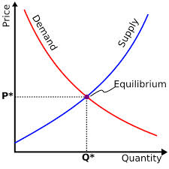
Tržní mechanismus II
Tržní mechanismus
Nabídka
Poptávka
Cena
Zdroj: Economics Stack Exchange

Slide 7
Soukromý sektor – veřejný sektor
Soukromý sektor
Subjekty, které primárně sledují vlastní ekonomické zájmy
Soukromé společnosti, jednotlivci
„neviditelná ruka trhu“ – A. Smith
Veřejný sektor
Hlavním kritériem není „zisk“, činnost ve veřejném zájmu
Financování z veřejných rozpočtů
Řízen a spravován veřejnou správou
Větší či menší míra veřejné kontroly

Slide 8
Role státu a veřejné finance
Různé stupně mezi minimálním státem (stát „noční hlídač“) a sociálním státem (welfare state)
S rostoucími státním výdaji (přerozdělováním) roste i potřeba státu získávat více peněžních prostředků
Financování schodkových rozpočtů zejména prostřednictvím emise veřejných dluhopisů

Slide 9
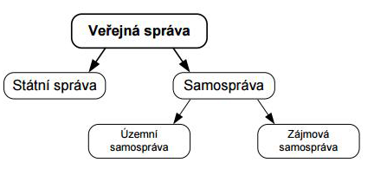
Veřejná správa
Zdroj: Kerlinová, A., 2015
Klíčové znaky:
Veřejné služby
Veřejné záležitosti
Veřejný zájem
Absence „tržních principů“ v činnosti veřejné správy?

Slide 10
Uspořádání veřejné správy
Tři základní systémy uspořádání:
Anglo-americký systém – na místní úrovni jen samospráva
Francouzský systém – na místní úrovni odděleně samospráva i místní státní správa
Smíšený systém – na místní úrovni samospráva a státní správa vykonávány společně (samostatná a přenesená působnost) - ČR

Slide 11
Úkol 1
Vyberte si jakoukoli oblast veřejné správy, s níž máte zkušenost ať již jako zaměstnanci veřejné správy či jako příjemci veřejných služeb. Zkuste v několika větách shrnout Vaši zkušenost. Je pozitivní či negativní? Proč?

Slide 12
Pár dalších pojmů ...
Tzv. byrokratické řízení
Klasický model managementu veřejné správy
Za autora pojmu „byrokracie“ považován Max Weber (1864-1920): pevná pravidla, jasné kompetence, princip hierarchického uspořádání, odborné vyškolení, atd.
Ve 20. letech 20. století se objevuje pojem „bureaucratic management“
Kritika: údajný nehospodárnost, neefektivnost, pomalost

Slide 13
Pár dalších pojmů ...
New Public Management
VB, Australie, 80./90. léta 20.st.
Margaret Thatcherová, zavádění tržních principů do veřejné správy
Globální rozpočet (flexibilní přidělování k jednotlivým položkám)
Snahy o:
Decentralizaci veřejné správy
Konkurenční prostředí
Snižování nákladů
Kontrola výstupů

Slide 14
Pár dalších pojmů ...
New Public Service
USA, reakce na NPM (kritika příliš tržního prostředí)
veřejná správa blíže občanům
nejedná se o určité principy řízení, ale obecný koncept veřejné správy
Tendence spíše „sloužit, než řídit“

Slide 15
Úkol 2
Zauvažujte nad tím, jak dle Vašeho názoru vnímá veřejnou správu veřejnost a proč.

Slide 16
Smart Administration
Pojem se objevuje v EU v dokumentech z let 2007 – 2013
Snaha odpovídat podmínkám kontinentální Evropy
Cílem efektivní fungující veřejná správa

Slide 17
Směřování veřejné správy I
7. července 2016 vláda schválila Metodický pokyn CHJ č. 3, kterým je Metodika veřejného nakupování: Naplňování principů 3E v praxi veřejného zadávání. Jedná se o dokument doporučujícího charakteru.
Dokument představuje metodickou pomůcku ve vztahu k naplňování principů 3E v procesu veřejného zadávání. Rozpracovává principy upravené č. 320/2001 Sb., o finanční kontrole ve veřejné správě, ve znění pozdějších předpisů, jehož je Ministerstvo financí gestorem.
Zdroj: Metodický pokyn CHJ č. 3

Slide 18
Směřování veřejné správy II
Povinnost zajistit hospodárný, efektivní a účelný výkon veřejné správy stanovuje zákon č. 320/2001 Sb., o finanční kontrole ve veřejné správě
v § 4 uvádí, že hlavními cíli finanční kontroly je prověřovat:
b. zajištění ochrany veřejných prostředků proti rizikům, nesrovnalostem nebo jiným nedostatkům způsobeným zejména porušením právních předpisů, nehospodárným, neúčelným a neefektivním nakládáním s veřejnými prostředky nebo trestnou činností
d. hospodárný, efektivní a účelný výkon veřejné správy.
Zdroj: Metodický pokyn CHJ č. 3

Slide 19
Směřování veřejné správy III
Principy účelnosti, hospodárnosti a efektivity zakotveny rovněž v zákoně č. 166/1993 Sb., o Nejvyšším kontrolním úřadu
v § 4 stanovuje, že „při kontrole Úřad prověřuje, zda kontrolované činnosti jsou v souladu s právními předpisy, přezkoumává jejich věcnou a formální správnost a posuzuje, zda jsou účelné, hospodárné a efektivní.“
Zdroj: Metodický pokyn CHJ č. 3

Slide 20
Směřování veřejné správy IV
Požadavky hospodárnosti, efektivnosti a účelnosti lze nalézt i v zákoně č. 218/2000 Sb., o rozpočtových pravidlech a o změně některých souvisejících zákonů
v § 39 stanovuje, že „správce kapitoly soustavně sleduje a vyhodnocuje hospodárnost, efektivnost a účelnost vynakládání výdajů ve své kapitole. Je-li zřizovatelem organizační složky státu nebo příspěvkové organizace nebo funkci zřizovatele vykonává, působí při jejím řízení k tomu, aby vynakládání výdajů bylo co nejhospodárnější, nejefektivnější a nejúčelnější“
Zdroj: Metodický pokyn CHJ č. 3

Slide 21
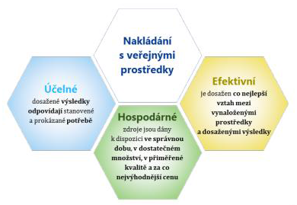
Principy 3 E
Definice principů 3E je v odborné literatuře různá (často ne zcela jednoznačná)
metodika pracuje s definicí pojmů převzatou přímo z nařízení Evropského Parlamentu a Rady, kterým se stanoví finanční pravidla o souhrnném rozpočtu Unie (Nařízení (EU, EURATOM) č. 966/2012)
Zdroj: Metodický pokyn CHJ č. 3

Slide 22
Principy 3 E - Účelnost
Účelnost (Effectiveness)
Účelným nakládáním s veřejnými prostředky se rozumí, že dosažené výsledky odpovídají stanovené a prokázané potřebě
jedná o naplnění cílů organizace, kvůli kterým daná potřeba vznikla
účelnost se váže na to, jak užitečná (přínosná) je daná veřejná zakázka ve vztahu k dosažení požadovaných výsledků, tedy naplnění cílů organizace.
v praxi veřejného nakupování se tedy primárně jedná o to, jestli je poptávána správná věc (zboží či služba)
Zdroj: Metodický pokyn CHJ č. 3

Slide 23
Principy 3 E - Hospodárnost
Hospodárnost (Economy)
Hospodárným nakládáním s veřejnými prostředky se rozumí, že zdroje jsou k dispozici ve správnou dobu, v dostatečném množství, v přiměřené kvalitě a za co nejvýhodnější cenu
jedná se o minimalizaci nákladů na zdroje použité k dosažení plánovaných výkonů nebo výstupů nějaké činnosti při zohlednění řádné kvality takových výstupů nebo výkonů
Zdroj: Metodický pokyn CHJ č. 3

Slide 24
Principy 3 E - Efektivita
Efektivita/účinnost (Efficiency)
Efektivním nakládáním s veřejnými prostředky se rozumí, že je dosahováno co nejlepšího vztahu mezi použitými prostředky a dosaženými výsledky.
Jedná o maximalizaci přínosů, kterých lze vynaložením veřejných prostředků dosáhnout. Efektivita se váže na to, jak byla daná potřeba zajištěna.
Zdroj: Metodický pokyn CHJ č. 3

Slide 25
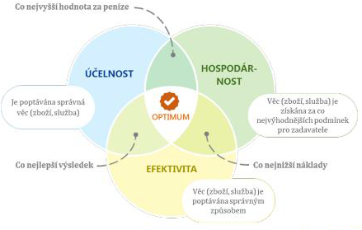
Principy 3 E – Celkový pohled
Dodržování principů 3E by mělo být vždy posuzováno jako celek, nikoliv jako jednotlivé dílčí aspekty.
Optimum je tedy dosaženo pouze při uplatnění všech tří principů současně.
Zdroj: Metodický pokyn CHJ č. 3

Slide 26
Úkol 3
Aplikace principů 3E v praxi - zkuste v několika větách shrnout Vaši zkušenost. Je pozitivní či negativní? Proč?

Slide 27
Doporučená literatura
Kerlinová, A. a Tomášková, E. Management veřejné správy, 2014.
Metodika veřejného nakupování Naplňování principů 3E v praxi veřejného zadávání. Dostupné z: Metodika_2016_Metodicky-pokyn-CHJ-c-3.pdf

Slide 28
Otázky?
Děkuji za pozornost
Ing. Eva Tomášková, Ph.D.
Eva.Tomaskova@law.muni.cz

